Slide 1
Муниципальное бюджетное дошкольное образовательное учреждение муниципального образования город Краснодар «Детский сад
Проект
«Мы — дизайнеры одежды»
Шевцова Елена Сергеевна, Бабенко Инна Геннадьевна,
воспитатели МБДОУ МО г. Краснодар «Детский сад № 234»

Slide 2
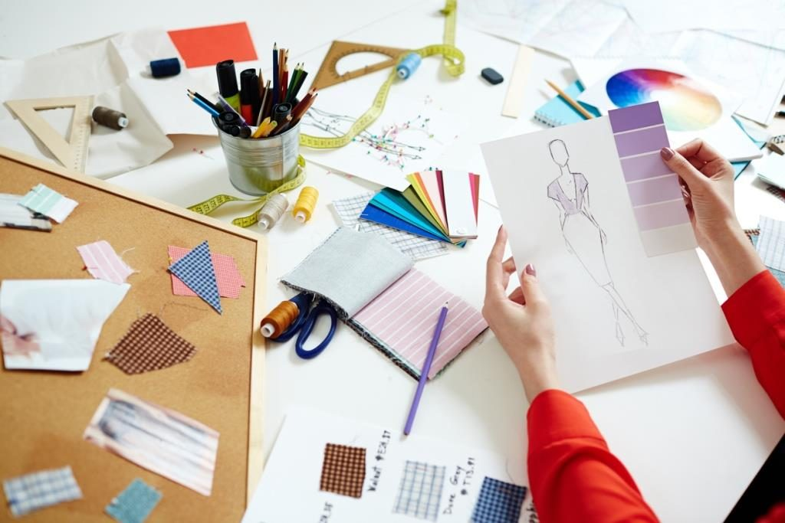
Актуальность проекта
1.
Notes:
Дошкольники, имеющие математические знания, достаточные для их возраста, затрудняются в их использовании в реальной жизни, что может привести к угасанию интереса к математике как науке и возникновению трудностей при обучении в школе.
Необходимо вводить новые виды деятельности, имеющие большие возможности для развития воображения и творческих способностей воспитанников, умения выделять главное при создании образа, восприятия основных эстетических признаков предметов.

Slide 3
Сроки реализации проекта:
с октября 2021 по декабрь 2021 (3 месяца)
Возраст детей — 5-6 лет.
Notes:
Для решения данной проблемы нами был разработан долгосрочный проект «Мы дизайнеры одежды» для детей старшего дошкольного возраста.

Slide 4
Задачи проекта:
- расширить знания детей о мире профессий;
- раскрыть содержание понятий «дизайнер», «дизайн одежды», «дизайнерские ткани»;
- рассказать об этапах работы дизайнера одежды;
- формировать умение работать с бумагой и тканью в различных техниках (аппликация из геометрических фигур, оттиск штампами, роспись ткани);
- раскрыть значимость науки математики в жизни человека, учить применять математические знания на практике;
- развивать творческие способности, чувство вкуса и цвета;
- развивать мелкую моторику руки, глазомер;
- развивать внимание, зрительное восприятие, мышление, память, речь;
- формирование действенно-практического компонента математической культуры;
- воспитывать трудолюбие, усидчивость, самостоятельность;
- в рамках раздела «Математика в профессиях» МИП привлечь родителей к созданию совместно с детьми моделей одежды для куклы из дизайнерской ткани.
Notes:
Цель проекта — показать важность применения математических знаний в жизни человека; научить создавать дизайнерские ткани в различных техниках; сформировать представления об основах моделирования одежды. Задачи вы видите на слайде.

Slide 5
Ожидаемые результаты:
сформирован интерес к профессии «дизайнер одежды»;
сформированы способности последовательно осуществлять свой замысел, умение обращаться с инструментами и мерками, опираясь на математические знания;
сформировано умение использования разных техник изготовления «дизайнерских тканей»;
сформировано умение использования разных техник изготовления «дизайнерских тканей»;
развита мелкая моторика, мышление, внимание, речь;
воспитана усидчивость, самостоятельность;
создана коллекция дизайнерских тканей (из бумаги и ситца);
созданы модели одежды для бумажной куклы и с помощью родителей одежда для пластмассовой куклы;
родители вовлечены в совместную проектную деятельность.
Notes:
Ожидаемые результаты представлены на слайде. В работу над проектом мы активно привлекли родителей.

Slide 6
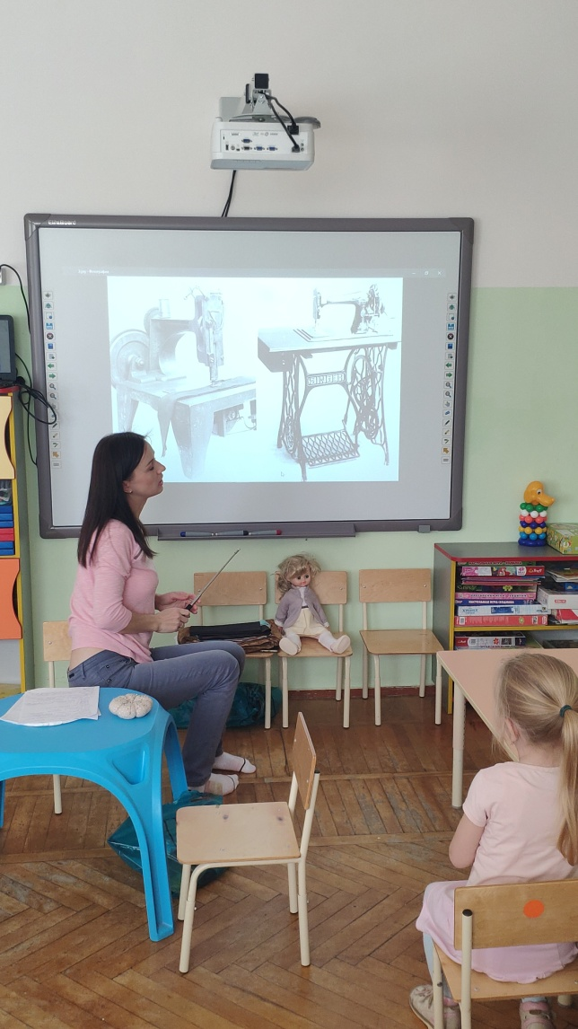
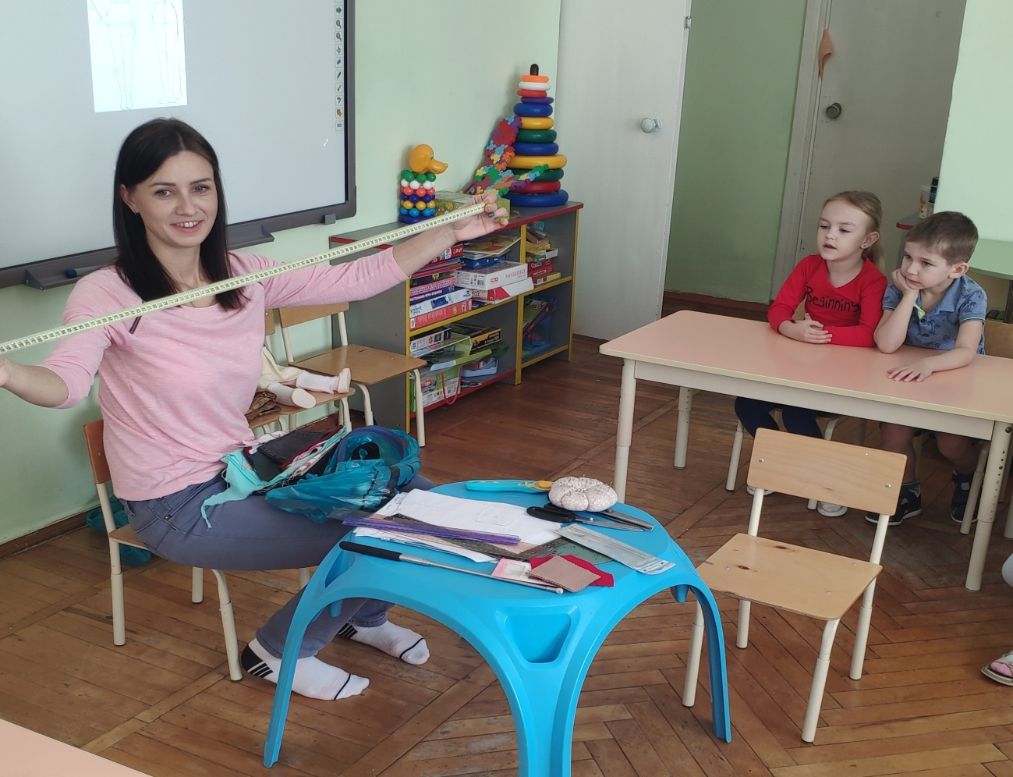
Презентация профессии «дизайнер». Интервью с
Тропиной Надеждой Петровной
Notes:
У Алисы Тропиной мама дизайнер одежды. Пригласили её в группу и взяли у неё интервью. Целью интервью с Надеждой Петровной было: познакомить детей с профессией дизайнер одежды, познакомить с оборудованием и инструментами, показать с помощью презентации рабочее место швеи, рассказать о видах тканей, рассказать о том, какие математические знания нужны при моделировании одежды.

Slide 7
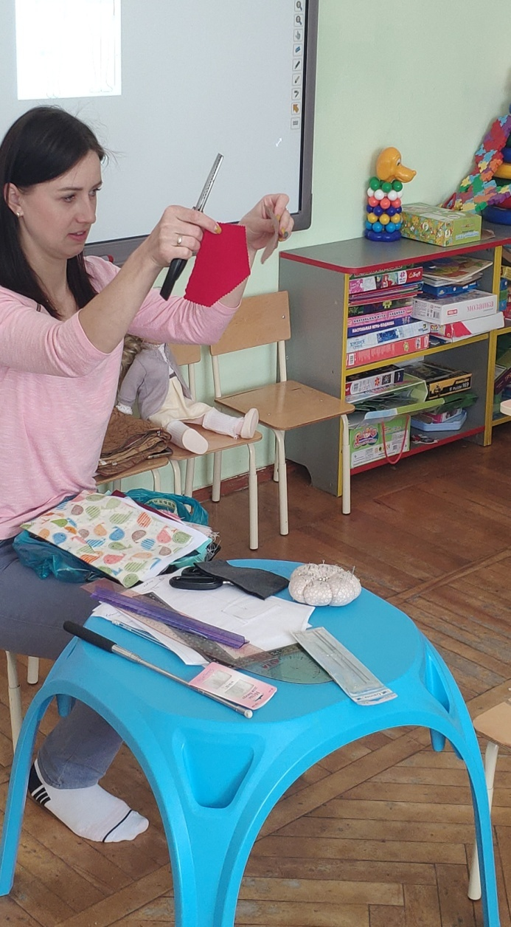
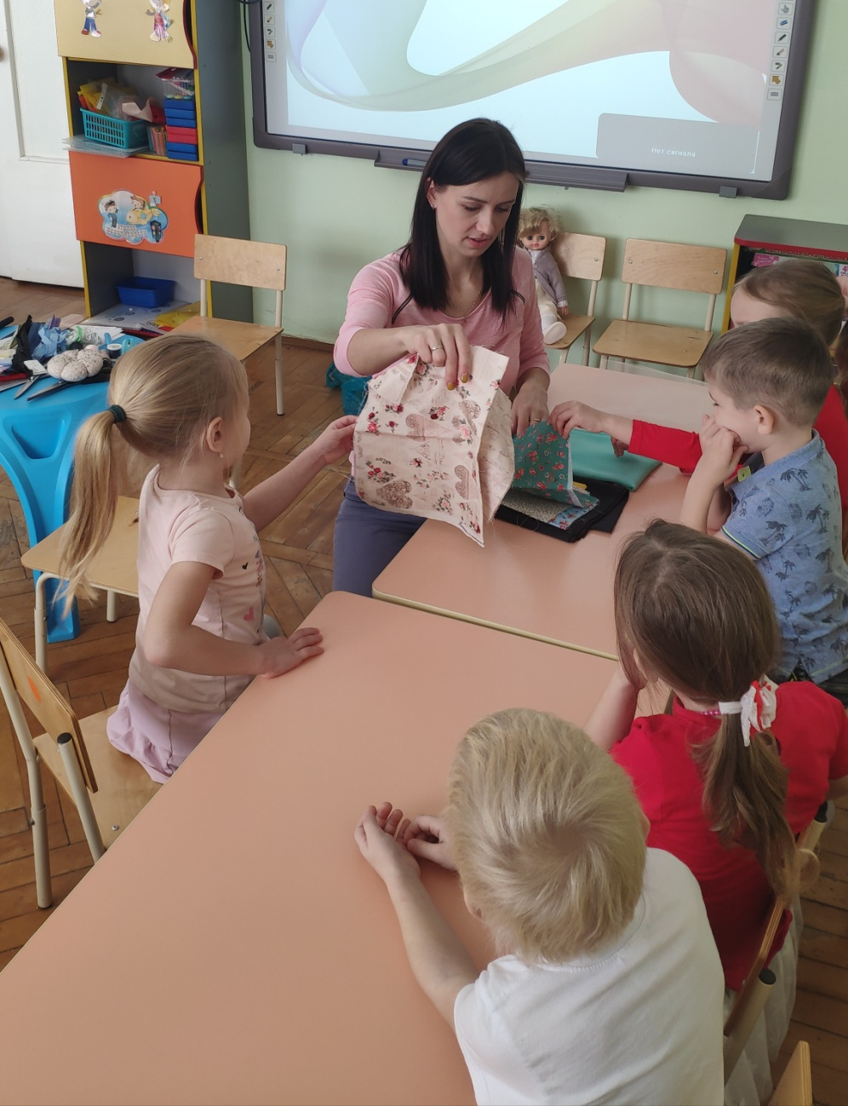
Знакомство с видами тканей
Notes:
Надежда Петровна рассказала ребятам об истории появления одежды, показала фото с древними иглами, сделанными из костей, найденными при археологических раскопках. Показала, как менялись инструменты для шитья — от первых игл до современных машин. В процессе рассказа демонстрировала виды тканей, пуговиц и другой фурнитуры, необходимой для создания одежды.

Slide 8
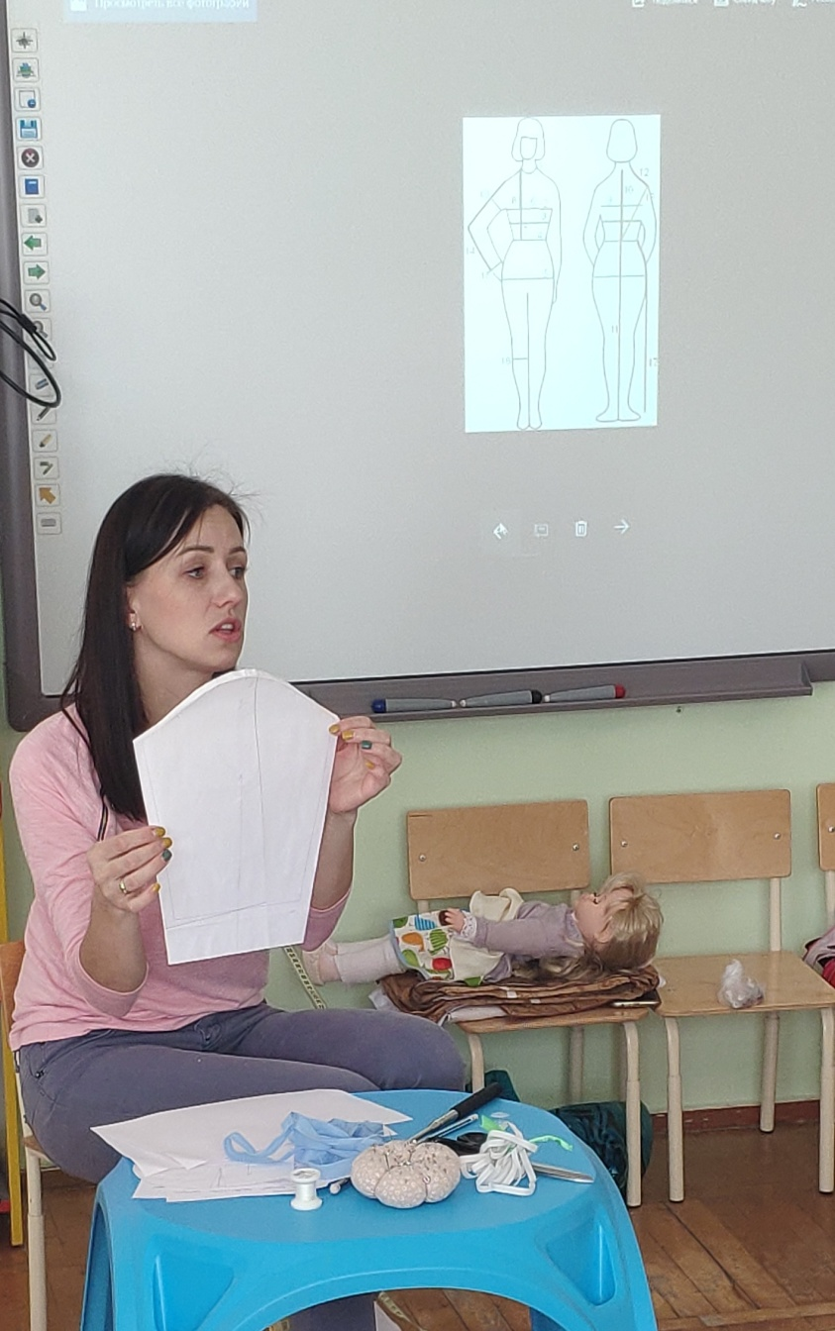
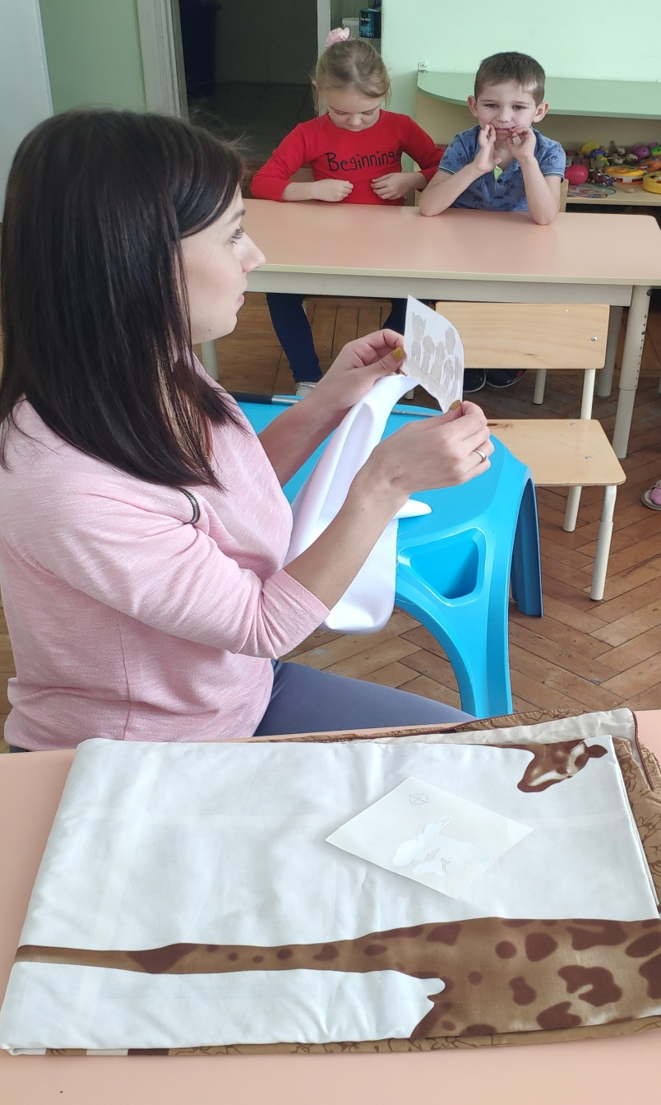
Знакомство с построением выкройки
Notes:
На занятии было показано, как создается выкройка из бумаги, как она переносится на ткань.

Slide 9
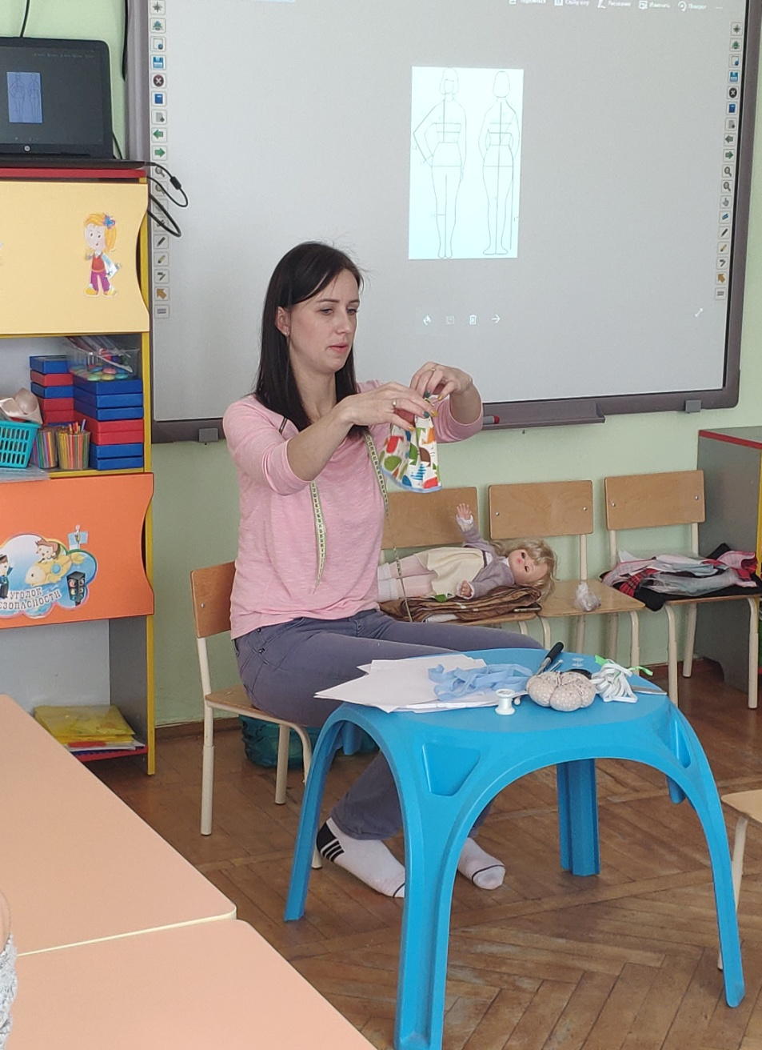
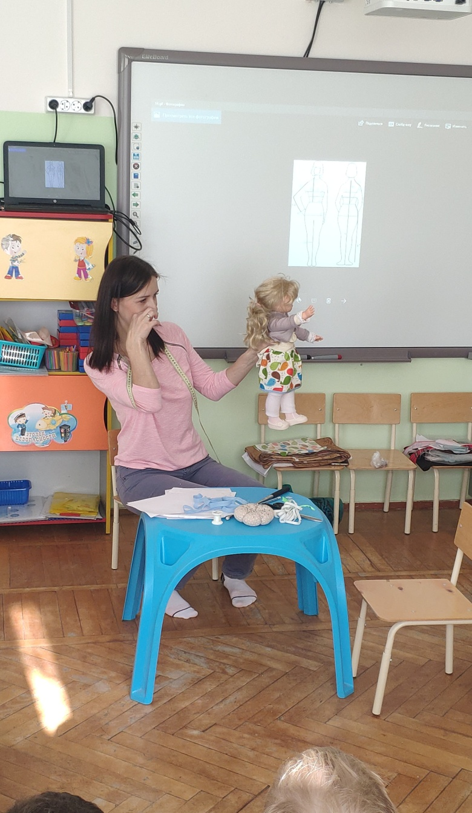
Изготовление одежды для куклы
Вставка клипа
Notes:
На примере куклы была показана простейшая выкройка юбки. Целью занятия было: изготовление модели одежды для групповой куклы из дизайнерской ткани, знакомство с инструментами швеи, с терминами «лицевая» и «изнаночная» стороны, повторение понятий спереди, сзади.

Slide 10
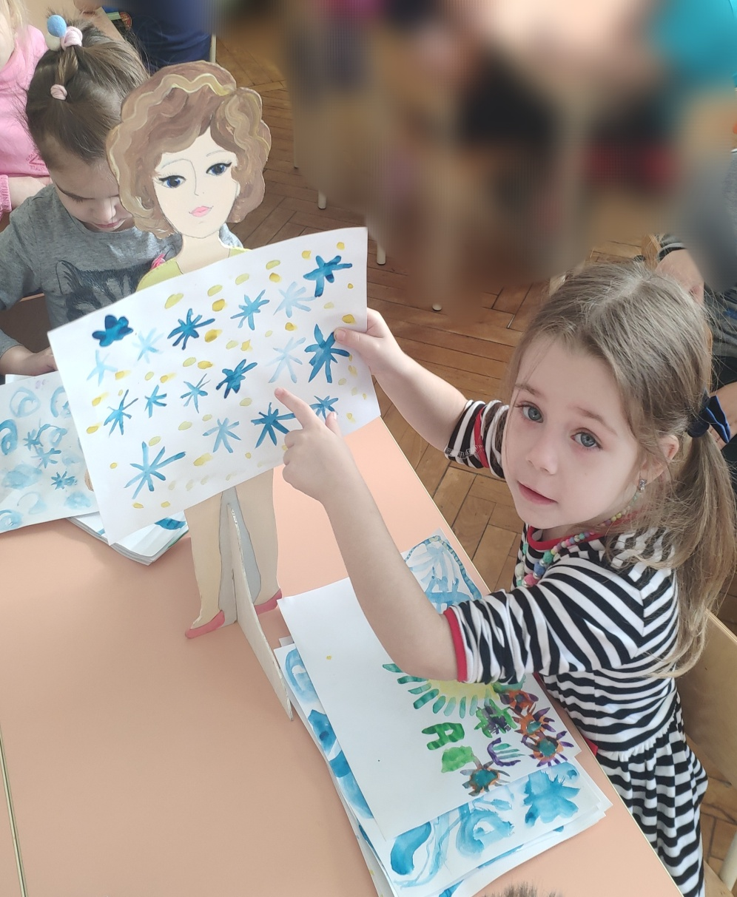
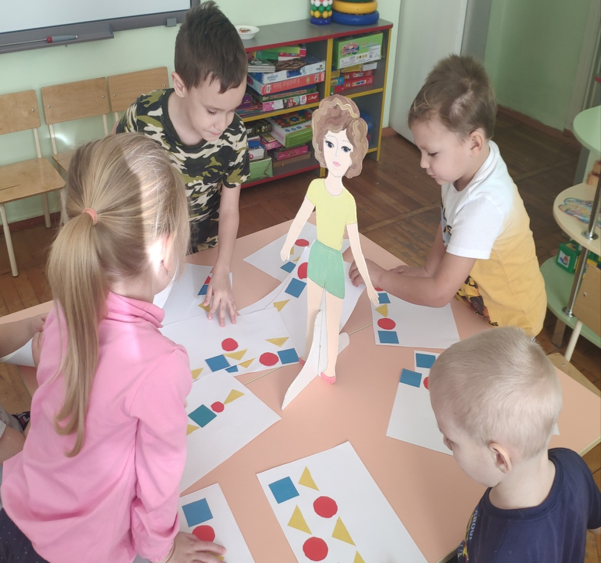
Изготовление дизайнерских тканей в различной технике
Notes:
Целью занятия по изготовлению дизайнерской ткани с геометрическим рисунком в технике аппликации было познакомить детей с понятием «дизайнерская ткань», формировать умение работать с бумагой в технике аппликации, развивать умение видеть закономерность и продолжать узор из геометрических фигур.
А на занятии «Мы – морозы» ребята учились работать с красками без образцов и шаблонов, развивать воображение, творческие способности.

Slide 11
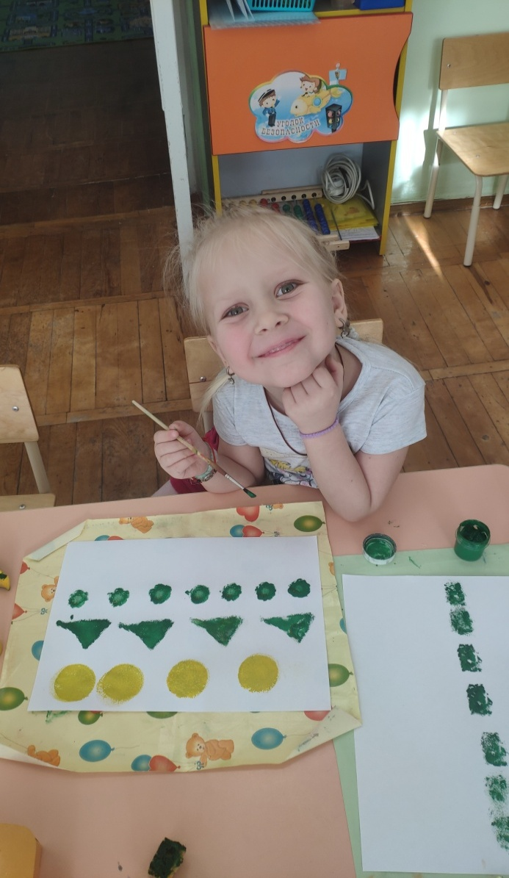
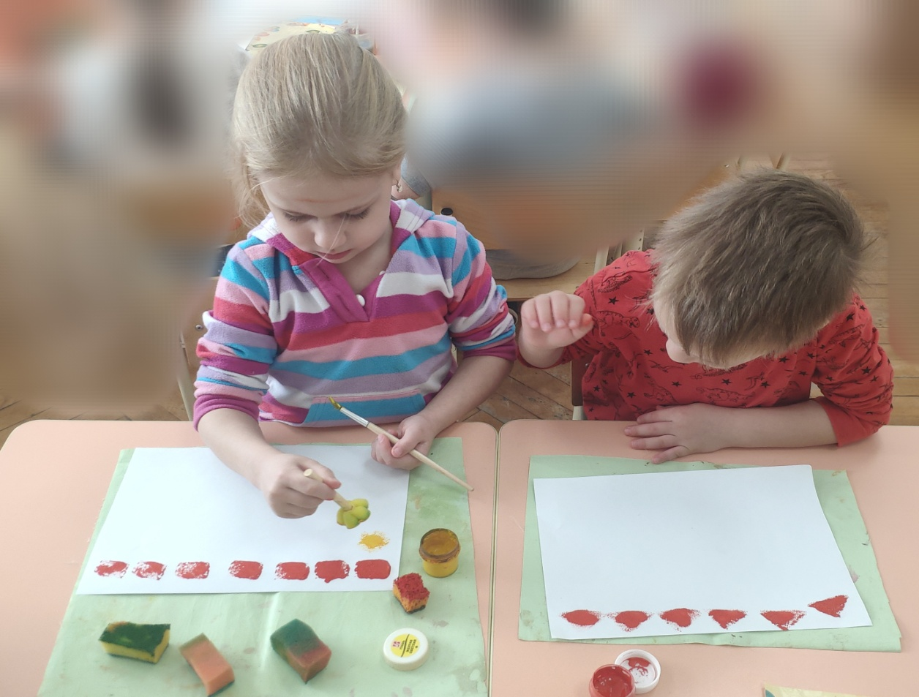
Дизайнерская ткань в технике оттиска штампами
Notes:
На этом занятии у детей формировалось умение работать в нетрадиционной технике — оттиск штампами, ребята учились повторять узор по образцу и создавать свой дизайн на бумаге, повторили понятия «слева» и «справа», учились работать с красками без образцов и шаблонов, развивали воображение, творческие способности.

Slide 12
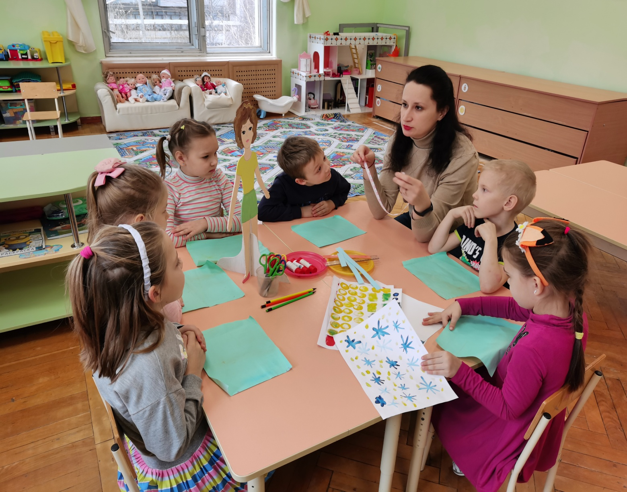
Одеваем куклу. Работа с мерками
Notes:
Перед ребятами была поставлена задача - изготовление модели одежды из дизайнерской ткани, выполненной в технике аппликации, для бумажной (фанерной) куклы. Ребята учились работе с разными мерками.

Slide 13
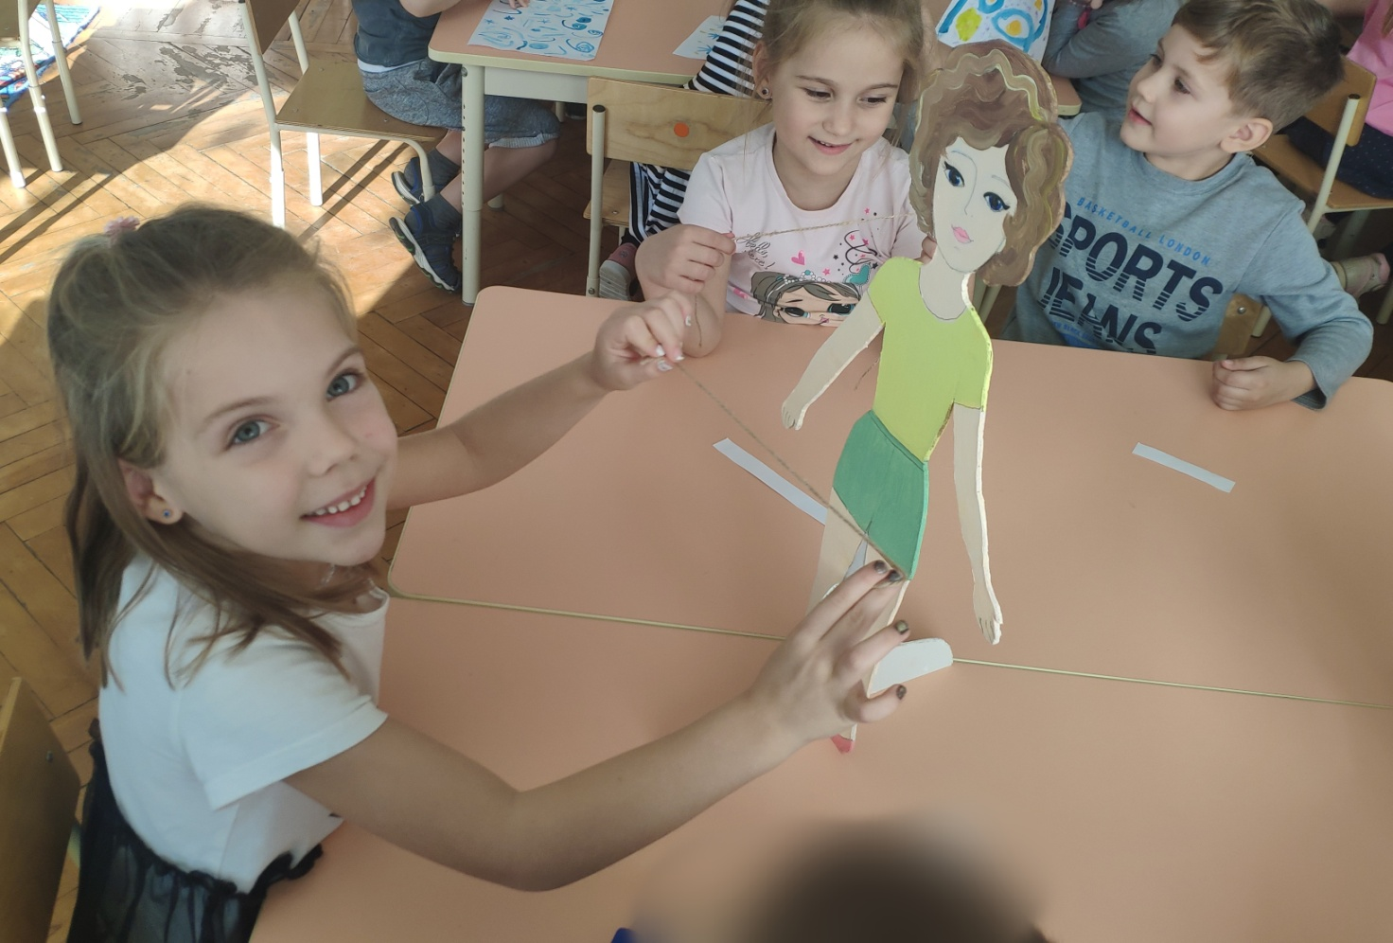
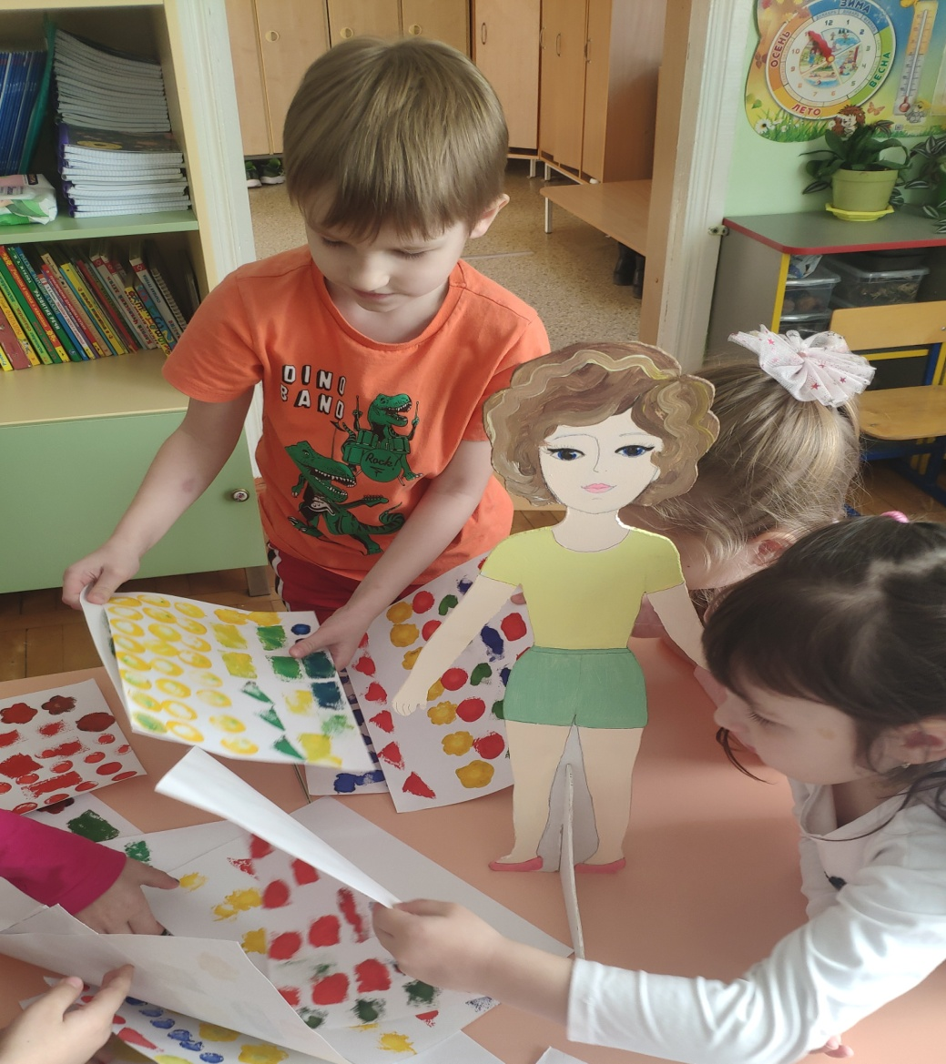
Работа с мерками, подбор ткани для куклы
Notes:
Подбирали по своему вкусу бумажную ткань.

Slide 14
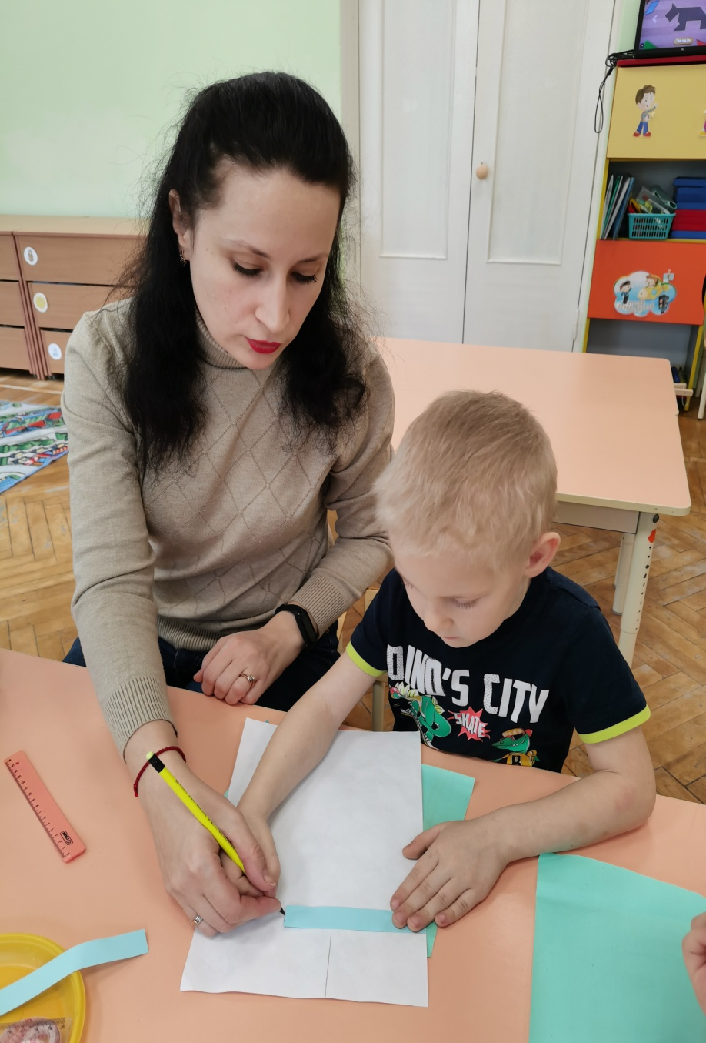
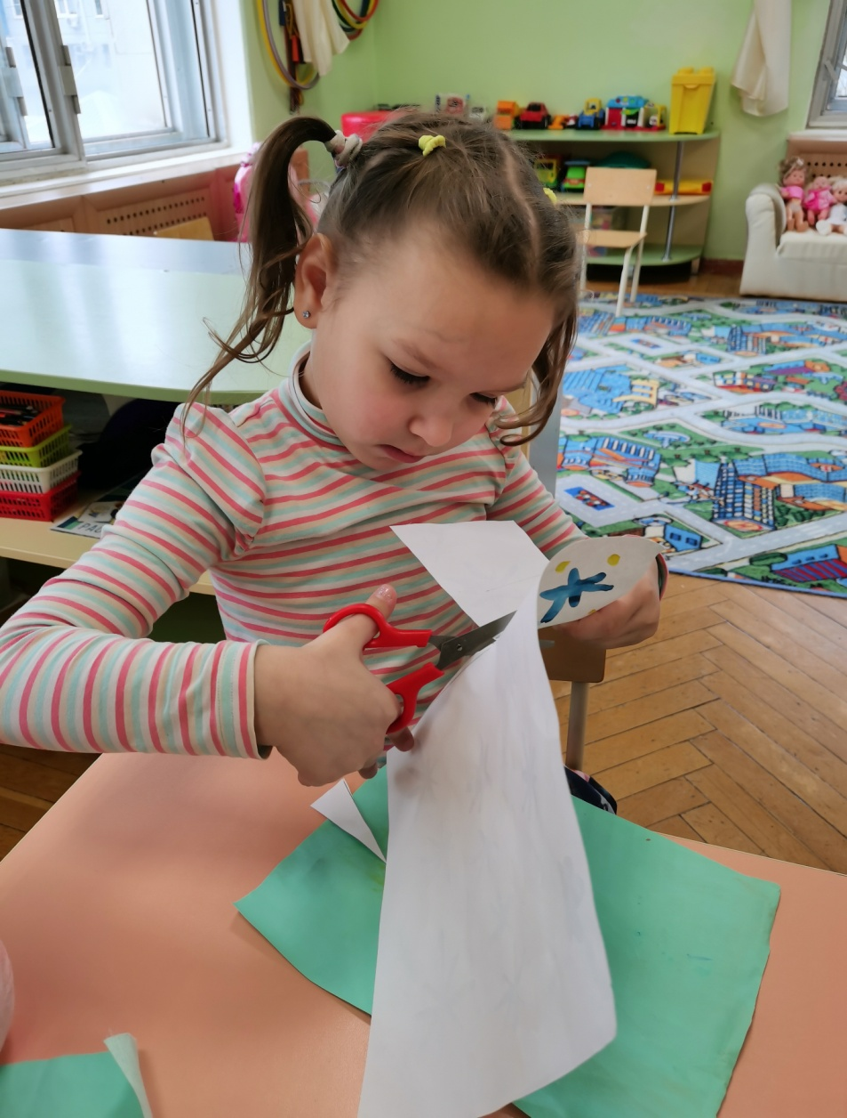
Создаем выкройку
Notes:
С помощью воспитателя откладывали нужные размеры, чтобы получить простейшую выкройку, которую самостоятельно вырезали.

Slide 15
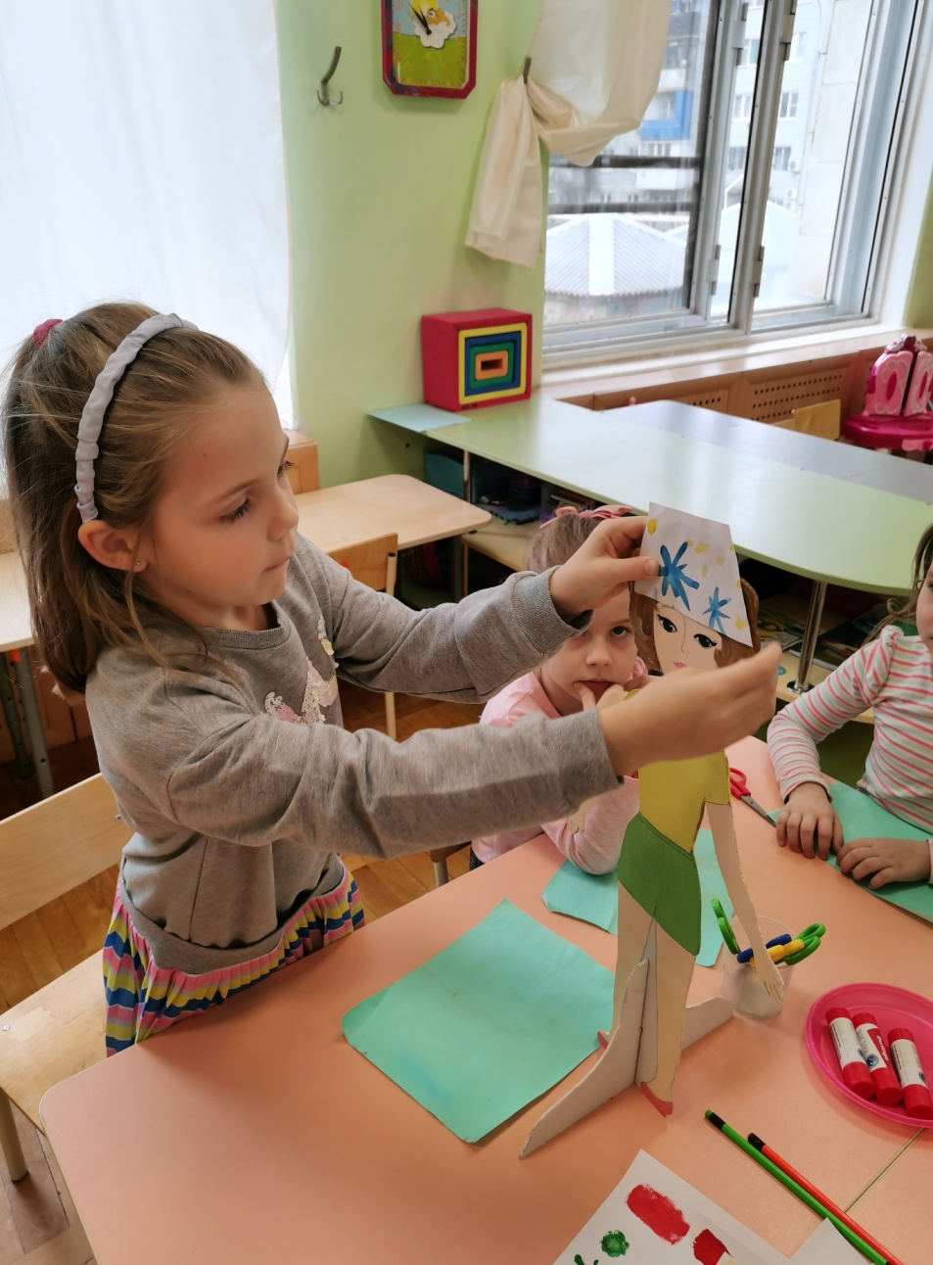
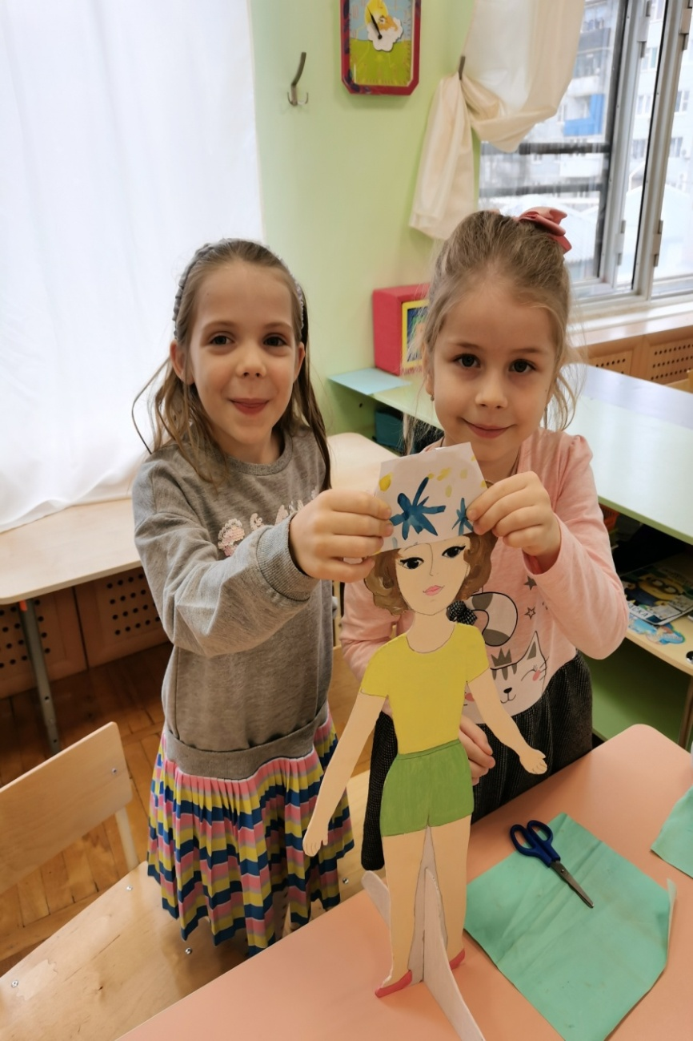
Примерка
Notes:
Начинали с простых вещей – шапочка, потом переходили к одежде посложнее.

Slide 16
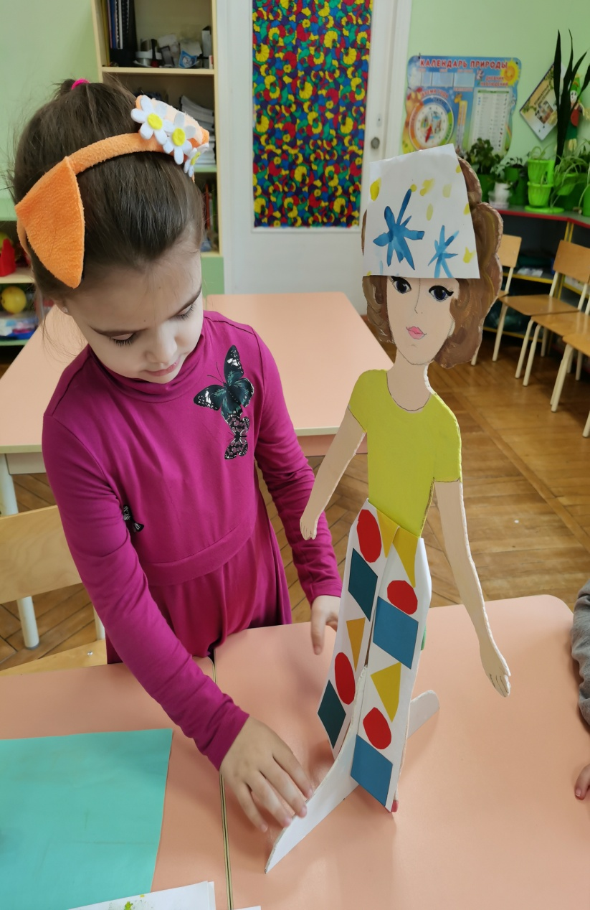
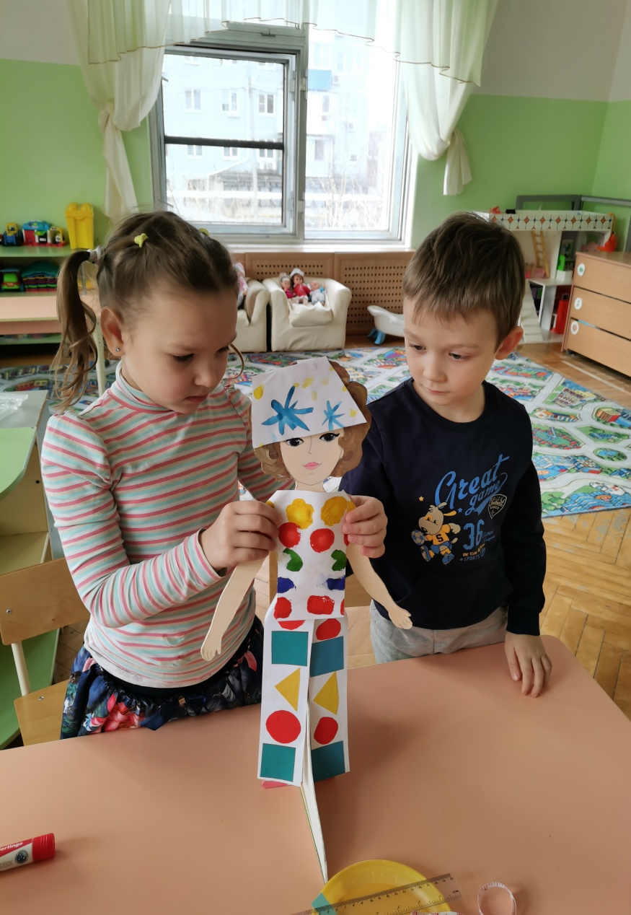
Одежда готова!
Notes:
Так как кукла – плоская, то решено было вырезать только лицевую часть одежды, но при этом не забыть приклеить заклепки, чтобы вещи не спадали.

Slide 17
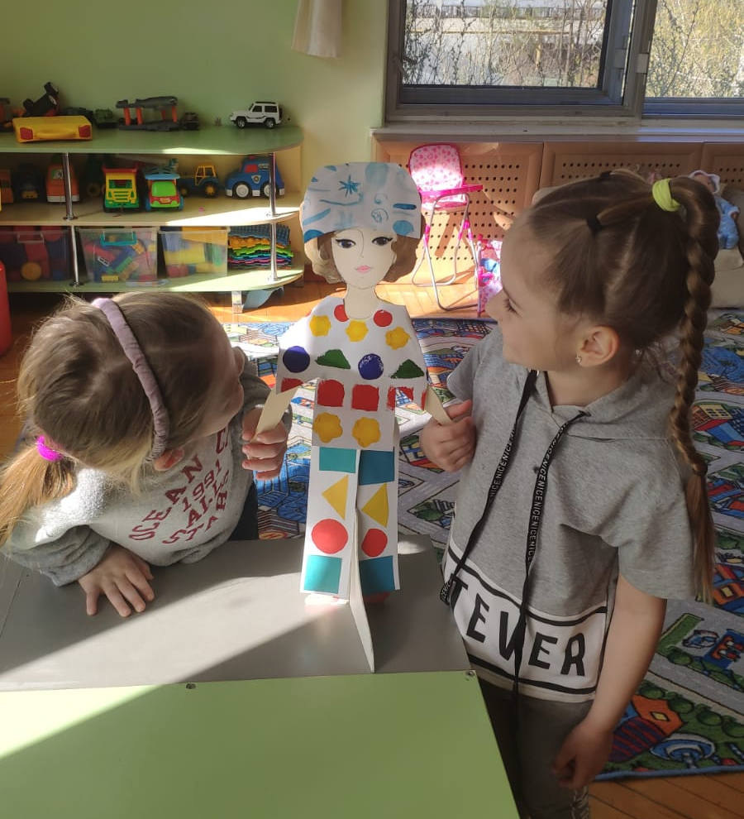
Notes:
Идея организации и обеспечения взаимопроникновения разных видов деятельности, которые помогают ребенку овладевать средствами и способами освоения необходимого для данного возраста уровня математической культуры и дают возможность проявлять самостоятельность, реализовывать позицию субъекта в процессе математической деятельности, была отражена в ходе реализации поставленных задач.

Slide 18
Спасибо за внимание
Телефон: 8-918-3898670
Адрес электронной почты: e.s.akulova601@gmail.com

